Slide 1
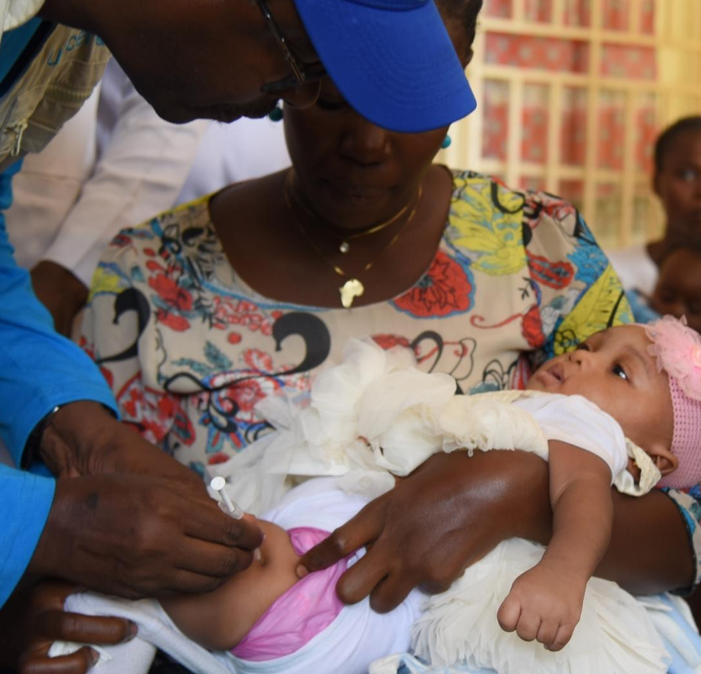
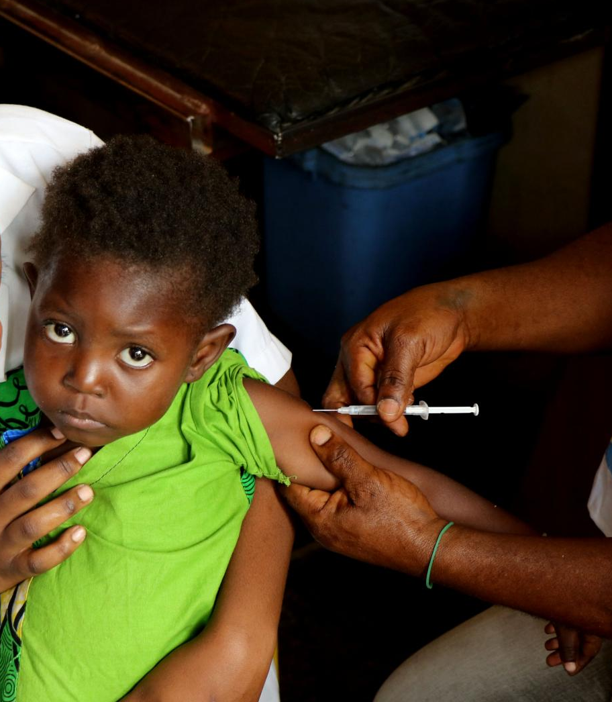
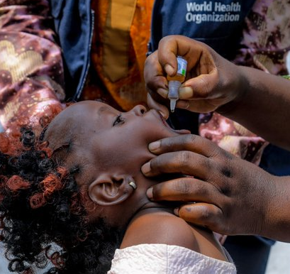

Revue annuelle du PEV 2025
Contribution des partenaires Techniques et Financiers
Partenaire: OMS

Slide 2
I
Présentation de l’organisation
Difficultés rencontrées
V
Solutions apportées/leçons apprises
VI
II
Axes d’appui au PEV
PLAN DE PRESENTATION
VII
Priorités et engagements en 2026
III
Redevabilité financière
Besoins de collaboration et plaidoyer
VIII
IV
Réalisations majeures de l’année

Slide 3

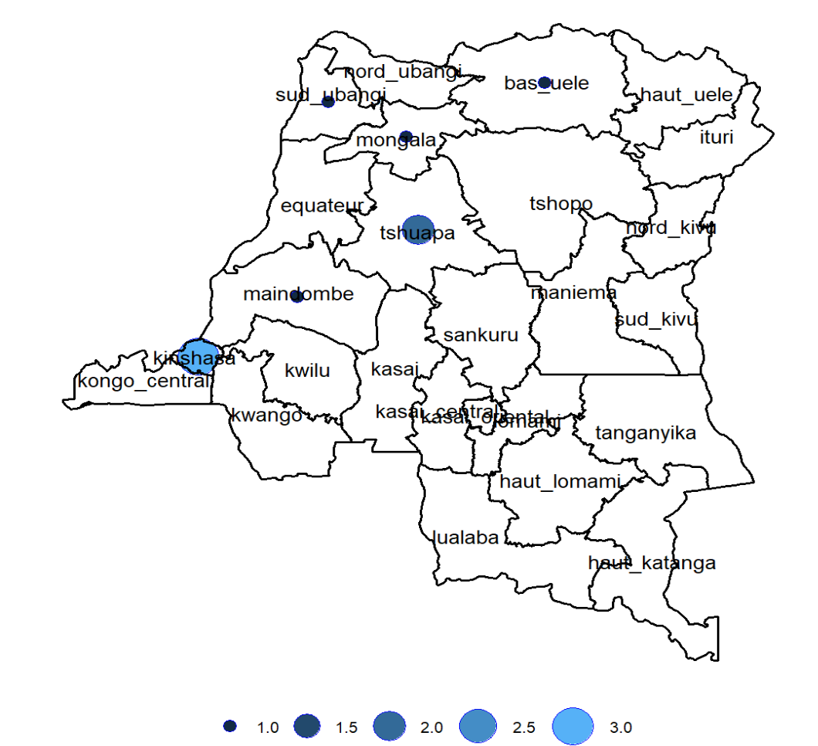
I. PRÉSENTATION DE L’ORGANISATION
Mission et organisation de l’OMS en RDC
Présence du programme de vaccination et Maladies à prevention vaccinale (Polio exclu)
OMS: Institution des Nations Unies spécialisées dans la santé publique, crée en 1948
Sous-Bureaux OMS/Provinces: Kinshasa, Matadi, Mbandaka, Kisangani, Goma, Bukavu, Lubumbashi
 Equipe Polio: 26 provinces.
Accord de siège en RDC signé en 1977
OMS RDC structurée actuellement en 4 clusters:
 Bureau du Représentant
 Préparation et Réponse aux Urgences
 Promotion de la santé et contrôle de la maladie (y compris les maladies à prévention vaccinale)
 Systèmes et Services de santé
 IMST Polio
 Unité d’Appui Administratif
DOMAINE D’APPUI TECHNIQUE | AT /NIVEAU NATIONAL | AT/ NIVEAU PROVINCIAL/ZS
Appui Mashako 3.0 | 1 | 9 (Maindombe, Bas-Uele, Su-Ubangi, Tshuapa, Mongala, Kinshasa)
Appui au BCU | 2 (Vacc. et S&E) | 3 (Maindombe, Mongala, Tshuapa)
Gestion des données | 2 Analystes des données
Appui à l’introduction du RR | 1 | 7 AT dans les provinces du bloc 1.
Coordination | 1
Polio | 2 | 18 (OMS/Provinces) et 303 (IQVIA/ZS)
Autres domaines (Genre, Recherche, OVM, Graphic Design) | 4

Slide 4








Appui aux activités d’éradication de la polio: surveillance, vaccination...
II. Axes d’interventions en 2025
Appui à la mise en œuvre du plan de relance de la vaccination de routine
Appui à la mise en œuvre du plan de rattrapage
Appui à la mise en œuvre du plan d’amélioration de la qualité des données.
Appui à l’introduction des nouveaux vaccins (R21, RR) et aux AVS
Soutien à la gestion du programme (Coordination technique et stratégique, Suivi-Évaluation, GTCV)

Slide 5

III. REDEVABILITE FINANCIERE
Subventions | Montant reçu de GAVI | Total des fonds engagés | Taux de décaissement (%)
RSS3 | 2 656 978 | 2 640 148 | 99.4%
FAE | 3 692 620 | 3 321 572 | 90%
CDS2 ( BCU) | 384 950 | 18 115 | 4.7%
Introduction VAP | 35 254 | 0 | 0%
Vacc préventive Choléra | 1 439 359 | 55 510 | 4%
Vacc préventive FJ | 3 108 614 | 2 179 264 | 70.1%
TCA | 2 999 779 | 1 090 990 | 51,2%
RR (vacc rattrapage + introduction) | 2 580 570 | 797 720 | 30.91
Total | 16 898 124 | 10 103 419 | 60%

Slide 6
IV. REDEVABILITE FINANCIERE
Avances ouvertes ( dates limites de rapports dépassées)
Partenaire du Mini Santé | Date limite attendu du rapport | Description | Montant USD
DPS HAUT-LOMAMI | 10 août 2025 | Campagne de vaccination réactive contre la rougeole | 52,257
DPS KWILU | 8 août 2025 | Campagne de vaccination réactive contre la rougeole | 15,150
DPS TANGANYIKA | 10 août 2025 | Campagne de vaccination réactive contre la rougeole | 29,114
DPS EQUATEUR | 20 août 2025 | Campagne de vaccination réactive contre la rougeole | 35,356
DPS ITURI | 7 août 2025 | Campagne de vaccination réactive contre la rougeole | 37,017
DPS LUALABA | 10 août 2025 | Campagne de vaccination réactive contre la rougeole | 32,819
DPS HAUT KATANGA | 10 août 2025 | Campagne de vaccination réactive contre la rougeole | 126,305
PEV | 11 août 2025 | Campagne de vaccination réactive contre la rougeole | 144,519
DPS EQUATEUR | 27 juillet 2025 | Orientations Mashako + microplanification intégrée | 260,751
DPS MAINDOMBE | 27 juillet 2025 | Orientations Mashako + microplanification intégrée | 228,860
PEV | 20 août 2025 | Révision du cadre organique et de l’organigramme du PEV. | 37,126
PEV | 15 septembre 2025 | Fonctionnement et Supervisin des sites de surveillance Sentinelle | 103,100
PEV | 12 octobre 2025 | RDQA septembre - novembre 2025 | 33,060
DPS TSHUAPA | 1 septembre 2024 | Vaccination des populations spéciales | 54,613
Total |  |  | 1,190,047

Slide 7
IV. Réalisations majeures en 2025
Stratégie PAO | Activité | Réalisations de l’OMS | Contribution aux résultats du PEV
Amélioration de la l’atteinte des populations cibles à travers les stratégies traditionnelles de vaccination | Appui à la micro-planification intégrée | Appui aux ateliers d’orientation Mashako 3.0 + Micro-planification intégrée dans dans 4 provinces: Tshuapa, Mongala, Maindombe, Equateur. | 56 ZS dans les 4 provinces disposent ou sont en cours de finalisation des micro-plans intégrés.
Vaccination de routine et campagne | Introduire les vaccins RR et VAP | VAP: Evaluation post-introduction reportée en février 2026 (lancement du bloc 2 en aout 2025 + gap dans le financement de la RIA)
Organisation des AVS de qualité | Organiser la campagne de vaccination préventive contre le FJ dans les 4 provinces du Grand Katanga (Bloc 6) | Appui au bloc 6 de la campagne: préparation, supervision, monitorage indépendant, ECV post-campagne. | Rapport monitorage indépendant disponible. Rapport ECV post-campagne en cours de finalisation par l’ESPK.

Slide 8
IV. Réalisations majeures en 2025
Stratégie PAO | Activité | Réalisations de l’OMS | Contribution aux résultats du PEV
Organisation des AVS de qualité | Organiser la campagne de vaccination préventive contre le FJ dans Ituri et Nord Kivu | Bloc 7 reporté en 2026
Organisation des AVS de qualité | Organiser la campagne de vaccination préventive contre le choléra dans les 2 prov du Kivu | Campagne préventive reporté en 2026.
Organisation des AVS de qualité | Organiser la campagne de vaccination préventive contre la RR | Appui apporté au bloc 1 dans 7 provinces: appui à la préparation au niveau central et provincial (déploiement de 7 consultants), appui à la gestion des MAPI, monitorage indépendant, ECV post-campagne en cours de préparation. | Rapport de monitorage indépendant en cours de finalisation.

Slide 9
IV. Réalisations majeures en 2025
Stratégie PAO | Activité | Réalisations de l’OMS | Contribution aux résultats du PEV
Amélioration de la qualité des données | Appuyer l’impression des outils intégrés SNIS | 653 374 exemplaires du canevas SNIS et intégrés et 27 224 registrés imprimés. Distribution prévue dans 24 749 ESS. | Disponibilité des canevas SNIS et registres PEV dans les ESS.
Amélioration de la qualité des données | Réaliser les ESNIC | Appui à la conduite de l’exercice d’estimation des CV sous-nationales 2024 en utilisant la méthodologie WUENIC. | ESNIC 2024 réalisées et utilisées dans les estimations WUENIC
Amélioration de la qualité des données | Appuyer la réalisation trimestrielle des LQAS | Activité reportée à Janvier 2026 –Fonds disponibles au PEV
Amélioration de la qualité des données | Appuyer la réalisation des RDQA intégré trimestriels | Activité reportée à Janvier 2026 –Fonds disponibles au PEV

Slide 10
IV. Réalisations majeures en 2025
Stratégie PAO | Activité | Réalisations de l’OMS | Contribution aux résultats du PEV
Amélioration de la qualité des données | Appuyer la décentralisation du DHIS2 des Aire de Santé | Appui aux expériences pilotes à Kinshasa et dans le Sud Ubangi: formations en cascade, début effectif de la saisie des données | Nécessité d’évaluer l’impact de la décentralisation sur la promptitude, complétude et qualité des données.
Surveillance des MPV et MAPI | Appuyer la gestion et la prise en charge des MAPI | Appui à 2 réunions du Comité National Indépendants d’Experts MAPI. | Mécanisme national d’investigation et classification des MAPI.
Surveillance des MPV et MAPI | Renforcer les activités de surveillance sentinelle | Financement du fonctionnement des sites sentinelles Rota et Méningites | Continuité des services des sites sentinelles
Gestion du programme/Plaidoyer et partenariat en faveur du PEV | Appuyer les sessions du GTCV | Appui aux 2 réunions du GTCV planifiées en 2025 + Evaluation externe du GTCV. | GTCV fonctionnel

Slide 11

IV. Réalisations majeures en 2025
Stratégie PAO | Activité | Réalisations de l’OMS | Contribution aux résultats du PEV
Gestion du programme/ renforcement des capacités institutionnelles | Introduire le PEV dans le curricula des ISTM/ITM | Organisation de l’atelier sur l’intégration dans le curricula des ITM et IM des modules sur la vaccination. Élaboration d’un rapport final sur le l’intégration de la vaccination dans le curricula des ITM et IM. | Processus d’intégration du cours sur le PEV dans le curricula des ITM et IM amorcé.
Gestion du programme/ renforcement des capacités institutionnelles | Organiser les supervisions formatives en cascade (NC, NP, NO) | Appui aux supervisions conjointes MCA/MCZ/AT OMS dans 9 Antennes + Développement d’un Dashboard de visualisation des résultats des supervisions | Amélioration de la qualité des données, identification des enfants ayant manqué des rendez-vous du calendrier vaccinal.

Slide 12
Réalisations majeures de l’année en lien avec les activités planifiées dans le PAO du PEV
Stratégie PAO | Activité | Réalisations de l’OMS | Résultats
Institutionalisation et renforcement de la coordination en matière de genre et vaccination au niveau national​ | Intégration du genre dans les documents stratégiques du PEV | Appui à l’élaboration de la stratégie nationale genre et vaccination Appui à l’intégration de la dimension genre dans la SNV, plan de communication en appui à la vaccination, | Stratégie nationale genre et vaccination disponible Intégration dimention genre dans SNV
SAV | Appui technique et financier à de la 15ème édition de la SAV. | Leaders d' associations féminines et journalistes formés | PVH sensibilisés
Feuille de route genre et vaccination​ | Mise en oeuvre des intervention visant à lever les obstacles à la vaccination liés au genre au Sud Ubangi. | Formation de 120 personnes sur le genre et vaccination au niveau national, province de sud Ubangui

Slide 13
IV. Réalisations majeures en 2025 (Polio)
Stratégie PAO | Activité | Réalisations de l’OMS | Contribution aux résultats du PEV
Surveillance de MEV et MAPI | Appuyer financierement le fonctionnement des 26 sites de surveillance environnementale | Appui aux collectes des eaux usées de la surveilllance env. Appui à l’évaluation externe de sites de surveillance environnementale de 12 sites repartis dans 5 provinces | Système de surveillance de la polio dans les eaux usées en place.
 | Appui au transport des échantillons de PFA et et échantillons de SE du point de collecte à l’INRB | Appui au transport des 8455 échantillons de PFA et contacts, et 264 échantillons de SE du point de collecte à l’INRB | Echantillons de PFA acheminés et analysés au laboratoire.
Vaccination de routine et campagne | Appuyer la micriplanification digitalisée au Haut Katanga | Appui à l’organisation de la microplanification digitalisées des activités de vaccination au Haut Katanga | Microplans digitalisés disponibles.

Slide 14
IV. Réalisations majeures en 2025 (Polio)
Stratégie PAO | Activité | Réalisations de l’OMS | Contribution aux résultats du PEV
Coordination | Organiser l'atélier de rédaction de la documentation sur l'avancement vers l'éradication de la polio 2024. | Organisation de l’atélier d’élaboration du rapport annuel de mise à jour polio | contribution à l’évaluation des activités de la lutte contre la polio
 | Assurer les fonctionnements des comités polio (Reunion des comités, missions conjointes d'investigations des cas compatibles, mission plaidoyer de CNC) | Appui à l’organisation de deux réunions du CNC, 6 réunions du CNEP et 2 missions du GTNC Appui aux investigations autour de 9 Poliovirus variants confirmés et 34 compatibles polio | identification de gaps dans les differents domaines de la riposte

Slide 15
IV. Autres Réalisations majeures en 2025
Appui dans les dimensions Recherche, communication et genre
Appui à la réalisation de l’enquête BeSD.
Appui technique et financier à l’organisation de la 15ème édition de la SAV.
Appui technique à l’élaboration de la feuille de route genre et vaccination.

Slide 16
V. Difficultés rencontrées
Retard dans la signature des MoU RSS3 et FAE (Avril 2025)
Conflits de priorités pour les responsables de gestion de données du PEV et DSNIS, ayant entrainé un retard dans la mise en œuvre des activités d’amélioration de la qualité des données.
Retards dans l’organisation des ateliers d’orientation Mashako 3.0 qui ont entrainé un retard dans le démarrage des IPVS dans le cadre du Grand Rattrapage.
Problèmes d’accessibilité de certaines zones de santé dans les deux Kivu et Ituri qui ont compromis la mise en œuvre des activités planifiées.
Difficulté à synchroniser le financement des supervisions des MCA/MCZ (fourni par la CAGF) et celui des AT OMS, en vue de l’organisation des supervisions conjointes.
Introduction du R21 dans le deuxième bloc intervenu en août 2025, entrainant un report de la mini-PIE à février 2025.
Gap de financement de la mini-PIE du fait de l’absence de financement de l’étape RIA.
Arret de financement de l’USAID, principal contributeur des activités de surveillance polio
Retard de paiement des acteurs lors des AVS suite au retard de la validation des listes de présence.

Slide 17
VI. Solutions apportées/leçons apprises/Bonnes pratiques
RCM BCU: utilisation des pairs IT (en crossing) pour la collecte des données dans les ménages.
E-learning: remboursement des frais internet des IT en lieu et place de l’organisation des sessions de regroupement, permettant de former plus de personnes avec le budget disponible.
Dashboard intégré du PEV: définition du contenu par le PEV, mise en place d’un plan d’appropriation par le PEV, acquisition d’un serveur géré par le PEV pour le déploiement du Dashboard.
Lien du Dashboard du PEV en cours de développement: worldhealthorg.shinyapps.io/Plateforme-Performances-Pev-RDC/
Supervisions conjointes Antennes/AT:
Co-conception de l’approche entre le PEV et l’OMS;
Utilisation du Dashboard intégré pour identifier les zones de santé et aires de santé prioritaires pour les supervisions conjointes,
Contrôle de qualité des données au niveau des ESS et monitorage rapide de convenance systématiquement organisé lors des supervisions conjointes des aires de santé.

Slide 18
VII. Priorités et engagements en 2026
Poursuite d’appui aux supervisions conjointes MCA/MCZ/AT OMS et documentation de l’impact sur la qualité des données, le rattrapage des enfants et la couverture vaccinale.
Poursuite de l’appui à l’amélioration de la qualité des données
Réalisation effective des LQAS et RDQA.
Systématisation de l’appui aux ateliers de validation des données aux différents niveaux de la pyramide sanitaire.
Ajustement des cibles 2026 et appui aux ESNIC 2025.
Appui à l’appropriation et vulgarisation du Dashboard intégrée du PEV.
Poursuite de l’appui à la préparation et diffusion du bulletin mensuel du PEV.
Appui à l’évaluation post-introduction dans les bloc 1 et 2, et à la mobilisation des ressources pour les 78 zones de santé à faible transmission.

Slide 19
VII. Priorités et engagements en 2026
Appui à la campagne de vaccination préventive contre la fièvre jaune dans le bloc 7: suivi de la préparation, supervisions, acquisition et distribution des kits MAPI, monitorage indépendant et ECV post-campagne.
Appui à la campagne de vaccination rattrapage/Introduction RR dans les blocs 2 et 3: suivi de la préparation, supervisions, gestion des données, acquisition et distribution des kits MAPI, monitorage indépendant et ECV post-campagne.
Appui à l’introduction du HPV en complémentarité avec le projet Cancer du col/HPV financé par la Banque mondiale.
Appui à renforcement de la prise en compte de la dimension genre dans le PEV.
Appui au suivi de la mise en œuvre de l’ECV 2025.
Appui aux opérations de clôture de l’Initiative BCU.
Poursuite de l’appui au financement des sessions du GTCV et du Comité National Indépendants des Experts MAPI.
Poursuite de l’appui au fonctionnement des sites sentinelles Rota et Méningites.

Slide 20
VIII. Besoins de collaboration et plaidoyer
Plaidoyer pour la mobilisation des ressources pour le financement de l’introduction du VAP dans les 78 zones de santé à faible transmission.
Plaidoyer pour la systématisation de l’utilisation des cibles ajustées pour le suivi des performances du PEV aux différents niveaux.
Plaidoyer pour le développement d’une stratégie de l’appui à la continuité des services de vaccination dans les zones non accessibles du fait des problèmes de sécurité.

Slide 21
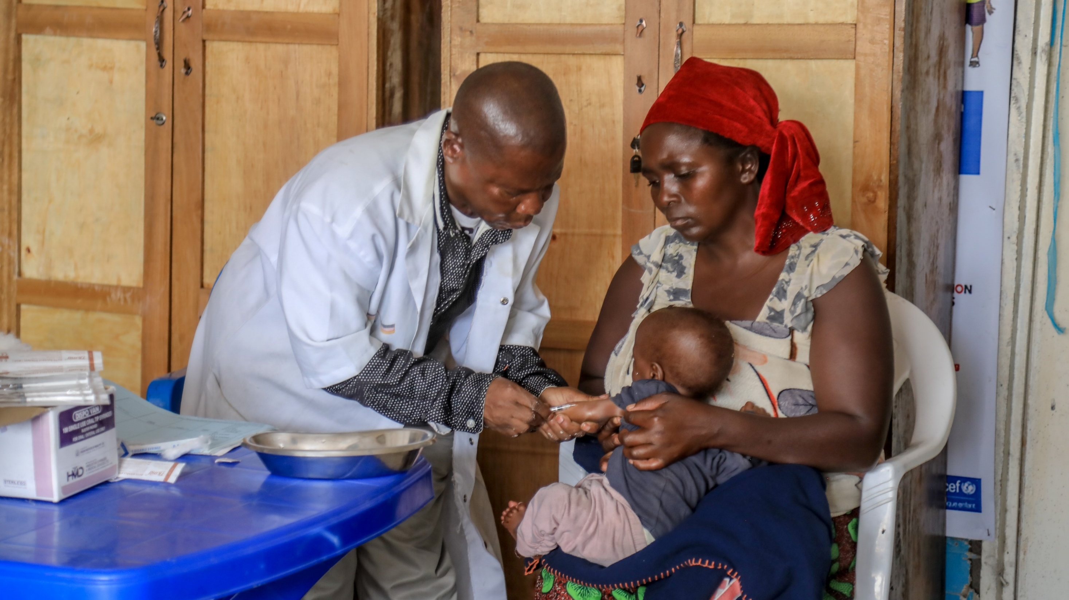
MERCI!
vacciner c'est aimer, vacciner c'est protéger

